Slide 1
第20课
北洋军阀统治时期的政治、经济与文化
课程标准：
1、了解北洋军阀的统治；
2、新文化运动及其影响。

Slide 2
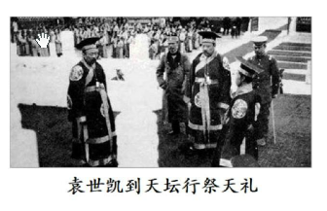
一、袁世凯复辟帝制与护国战争；
1、袁世凯复辟帝制
过程：
（1）对内独裁统治；
（2）对外出卖国家；
（3）倒行逆施称帝。

Slide 3
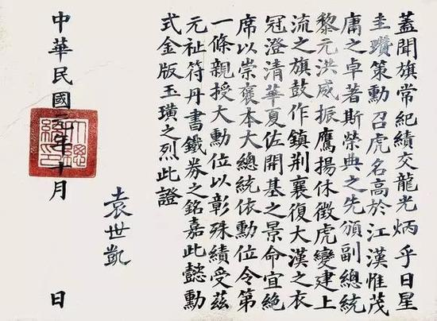
一、袁世凯复辟帝制与护国战争；
1、袁世凯复辟帝制
过程：
（1）对内独裁统治；
概况：
①1912年3月10日袁世凯在北京宣誓就职大总统，随后展开独揽大权的活动；
②1913年11月解散中国国民党；
③1914年5月公布《中华民国约法》，改责任内阁制为总统制；
④1914年底颁布的《修正大总统选举法》又规定总统任期10年，可连选连任。
袁世凯就职宣言

Slide 4
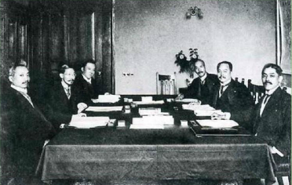
一、袁世凯复辟帝制与护国战争；
1、袁世凯复辟帝制
过程：
（1）对内独裁统治；
（2）对外出卖国家；
袁世凯政府与日本驻华使签署《二十一条》
概况：
①接受日本把中国的部分领土已经政治、军事、财政等置于控制之下的“二十一条”的大部分内容；
②1915年5月25日被迫签订不平等的“中日民四条约”

Slide 5
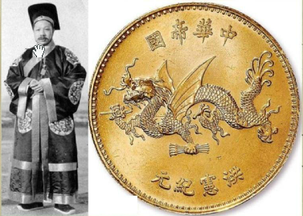
一、袁世凯复辟帝制与护国战争；
1、袁世凯复辟帝制
过程：
（1）对内独裁统治；
（2）对外出卖国家；
（3）倒行逆施称帝
1915年10月6日，参政院召开“国民代表大会”，表示一律赞成“君主立宪”，袁世凯接受“劝进”当上皇上，以1916年为洪宪元年。

Slide 6
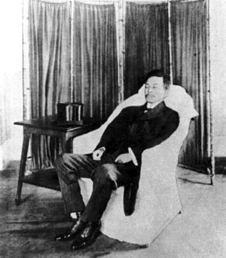
一、袁世凯复辟帝制与护国战争；
1、袁世凯复辟帝制
2、革命派的反抗斗争
被刺杀身亡的宋教仁
1912年，在宋教仁的努力下同盟会与其他几个团体改组成为国民党，准备参加第一届中国国会两院议员大选。1913年3月20日，宋教仁应袁世凯之邀从上海奔赴北京，在上海车站被刺杀，后送往医院不治身亡。经查，刺杀宋教仁的幕后黑手竟然是袁世凯的亲信，并直接牵扯到袁世凯本人。

Slide 7
一、袁世凯复辟帝制与护国战争；
1、袁世凯复辟帝制
2、革命派的反抗斗争
（1）1913年，宋教仁改组同盟会为国民党；
（2）1913年，二次革命孙中山组织中华革命党讨袁；
（3）1915年护国战争
①时间：1915年12月25日
②主要人物：唐继尧、蔡锷、李烈钧
③经过：在云南宣布独立，组织护国军北上讨袁，不少省
份积极响应，宣告独立
④结果：袁世凯于1916年3月22日宣布取消帝制，恢复中华民
国年号

Slide 8
根据材料分析袁世凯复辟失败的原因？
材料1
任凭你像尧舜那样贤圣，像秦始皇、明太祖那样强暴，像曹操、司马懿那样狡猾，再要想做中国皇帝，乃永远没有人答应。
——梁启超《五十年中国进化论》
材料2
孙中山发表《讨袁檄文》，号召全国人民“戮此民贼，以拯吾民”。
材料3
日本…外交既已妥恰,当再严词警告中国政府,延缓帝制,如不听,则出兵自由行动,派驻中国要地。
——林明德《日本与洪宪帝制》
1、民主观念深入人心 ，袁世凯称帝不符合历史发展的潮流；
2、孙中山领导的全国人民反袁斗争轰轰烈烈的进行
3、帝国主义对其丧失信心
4、缺乏群众基础以及北洋军阀内部矛盾

Slide 9
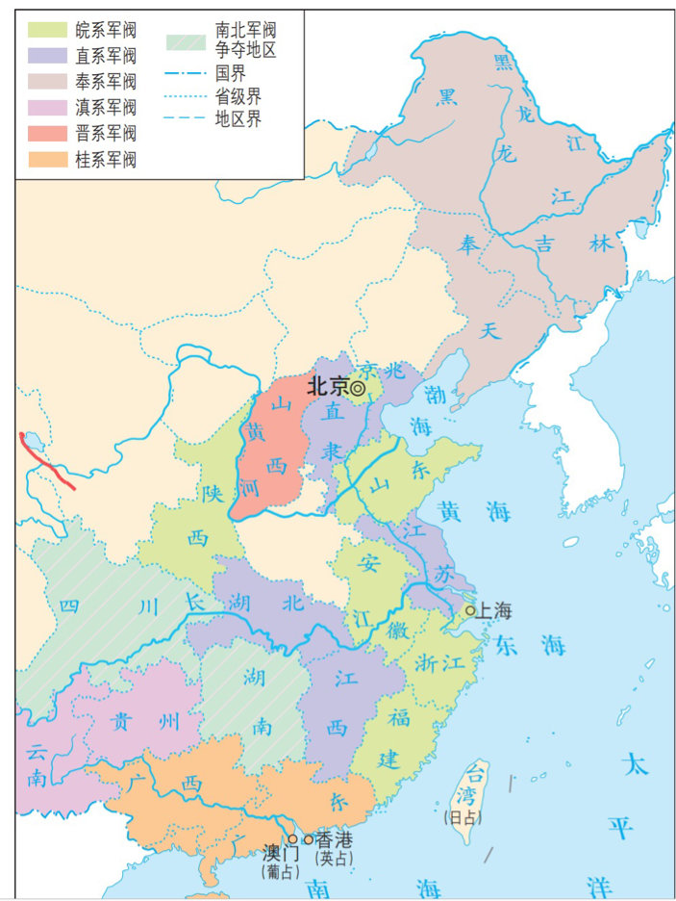
二、北洋时期的军阀割据；
1、军阀割据的形成
（1）概况
袁世凯称帝失败，不久死去，北洋军阀中再也找不出一个能统御整个北洋派的人。北洋军阀内部派系纷争，很快发展成为军阀混战、军阀割据的局面。

Slide 10
二、北洋时期的军阀割据；
1、军阀割据的形成
（1）概况
（2）结果
各军阀凭借手中掌握的军队，争权夺利，先后爆发直皖、直奉军
阀混战，导致北京政权实际上由不同时期的军阀所控制。
派系 | 代表人物 | 支持国家 | 占据区域
直系 | 冯国璋 | 英美 | 直隶及长江中下游的苏、赣、鄂等省
皖系 | 段祺瑞 | 日本 | 据有皖、浙、闽、鲁、陕各省
奉系 | 张作霖 | 日本 | 占据东北三省

Slide 11
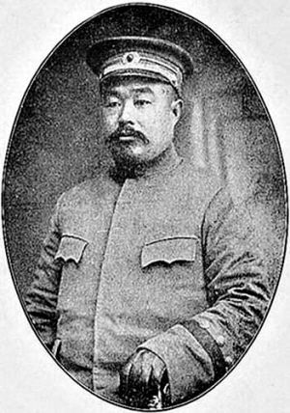
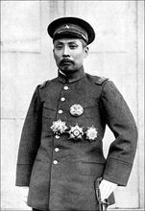
二、北洋时期的军阀割据；
1、军阀割据的形成
2、府院之争
1917年“府院之争”
总统府—黎元洪
国务院内阁总理—段祺瑞

Slide 12
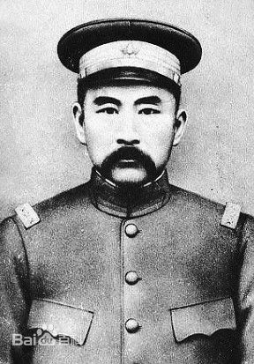
二、北洋时期的军阀割据；
1、军阀割据的形成
2、府院之争
3、张勋复辟
背景：
①军阀割据的局面 出现；
②府院之争。
概况：
张勋以调解府院之争为名，率兵入京，解散了国会，拥清废帝溥仪复辟。
结果：
失败
张勋

Slide 13
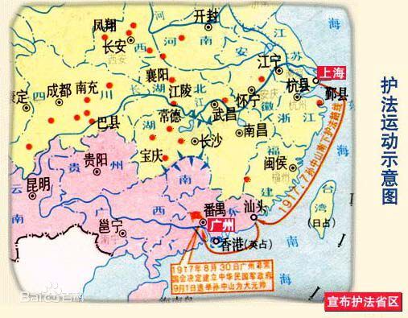
二、北洋时期的军阀割据；
1、军阀割据的形成
2、府院之争
3、张勋复辟
4、护法运动
背景：
张勋复辟失败后，冯国璋代行大总统职权，段祺瑞以“再造共和”的姿态，回到北京就任国务总理。但他公然破坏《中华民国临时约法》，拒绝恢复国会。
经过：
1917年8月，在广州召开非常会议，决定成立“中华民国军政府”，举孙中山为大元帅。
结果：
借孙中山的名望争权夺势的西南军阀，却千方百计排挤孙中山。孙中山愤而辞去大元帅之职，护法运动失败

Slide 14
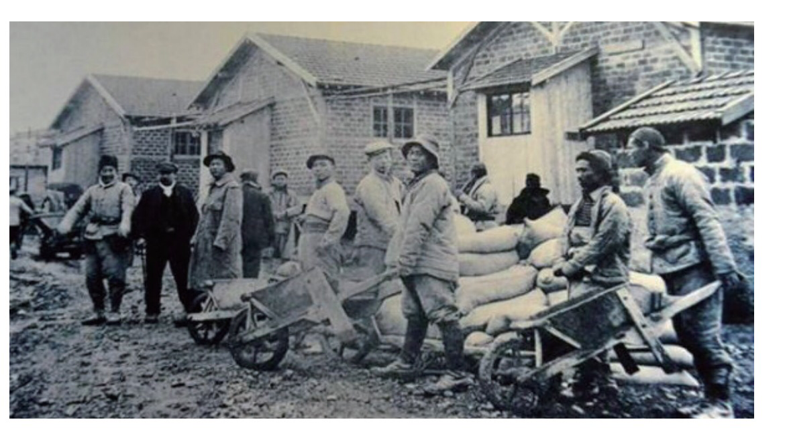
二、北洋时期的军阀割据；
第一次世界大战时期在欧洲的华工
1、军阀割据的形成
2、府院之争
3、张勋复辟
4、护法运动
5、中国参加一战
背景：
为争取国际地位，抑制日本在华势力的发展，1917年中国向德、奥两国宣战，加入第一次世界大战的协约国方面。
措施：
①收回德、奥在天津、汉口的租界，撤销两国的领事裁判权；
②十几万中国劳工前往欧洲前线，为协约国取得胜利做出了贡献。

Slide 15
三、民国初年经济、社会生活的新气象
材料1:辛亥革命推翻了封建专制统治，建立了中华民国，为民族资本主义的发展扫清了一些障碍。
材料2：奖励和保护工商业，鼓励人民兴办实业,鼓励华侨在国内投资，设立实业……
——摘自南京临时政府的法令和措施
材料3： 1915年，日本提出灭亡中国的“二十一条”后，全国掀起了抵制日货、提倡国货的爱国运动。
——《中国近代现代史上册》
材料4：一战爆发后，英国对华输出减少了约 1／2。法国减少到不足战前的1／3 德国货则完全停止了出口。
——《中国近代史教程》
根据材料分析民国初年中国资本主义经济发展的原因？

Slide 16
三、民国初年经济、社会生活的新气象
1、民国初年中国资本主义经济的发展
（1）原因
①内因：
辛亥革命的促进作用；民国临时政府采取奖励实业的措施；群
众性反帝爱国运动（特别是1915年因反对“二十一条”掀起的
抵制日货、提倡国货运动）的推动； 实业救国思潮的影响。
②外因：
“一战”期间,欧洲列强暂时放松对华经济侵略（主要原因）

Slide 17
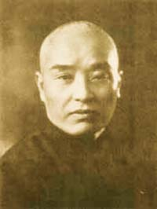
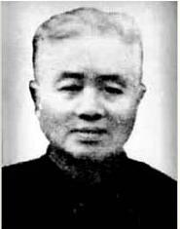

三、民国初年经济、社会生活的新气象
1、民国初年中国资本主义经济的发展
（1）原因
（2）表现
1912年荣宗敬、荣德生在上海创办的福新面粉厂
荣宗敬
荣德生
①中国民族工业得到迅速发展，发展速度和规模甚至超过以往半个世纪所取得的成就；
②以荣宗敬、荣德生兄弟开办的面粉厂、纱厂等为代表的轻工业系统的民族资本主义的发展

Slide 18
三、民国初年经济、社会生活的新气象
1、民国初年中国资本主义经济的发展
（1）原因
（2）表现
（3）影响
随着民族工业的迅速发展，中国产业工人的人数也急剧增加，成为不可忽
视的社会力量。

Slide 19
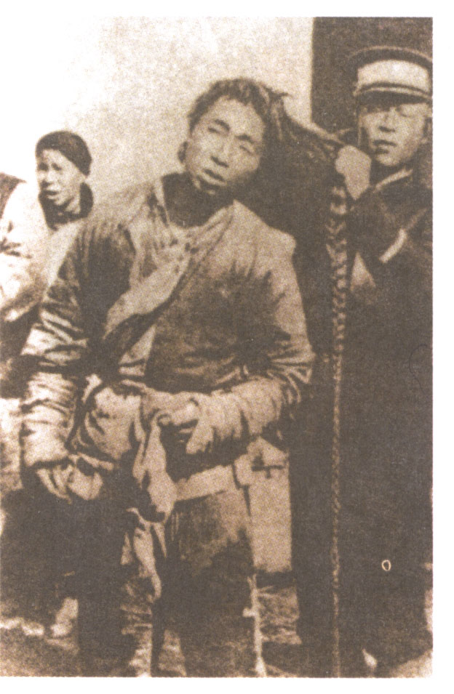
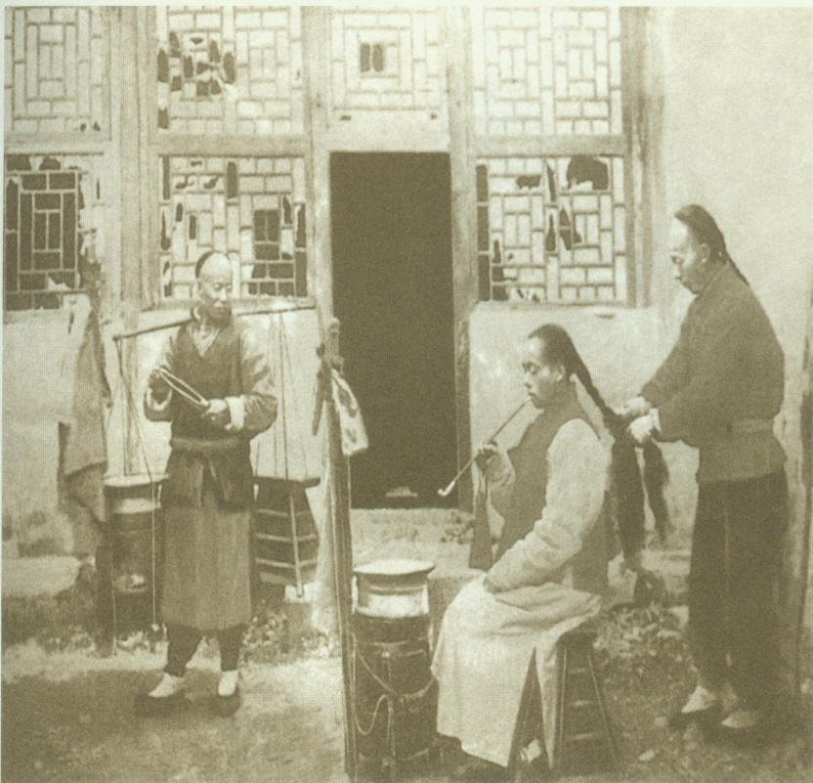
三、民国初年经济、社会生活的新气象
1、民国初年中国资本主义经济的发展
2、社会生活的新气象
清兵入关，强令男子剃发蓄辫，辫子成了民族压迫的标志，被外人贻笑为“豚尾”、“半边和尚”。成为外国人侮辱中国人的口头语。
城市少年好事徒，手持快剪伺于途。瞥见豚尾及锋试，道旁观者拍手呼。

Slide 20
三、民国初年经济、社会生活的新气象
1、民国初年中国资本主义经济的发展
2、社会生活的新气象
表现：
改用阳历，紧接着又颁布了剪发辫、易服饰和废止缠足的法律；还颁布法令，革除“大人”“老爷”等清朝官场的称呼。

Slide 21
四、新文化运动的开展
“由辛亥革命所唤起的中国社会的希望，同民国初年中国社会黑暗之间形成一种巨大的落差，巨大的落差产生了巨大的波潮，于是而有新文化运动。”
—陈旭麓《近代中国社会的新陈代谢》
“希望”、“黑暗”在政治上，思想上的表现分别指的是什么？
政治：（希望）辛亥革命，推翻了清王朝的统治后民族资产阶级要求实行民主政治；
（黑暗）袁世凯企图复辟帝制
文化：（希望）辛亥革命后民主自由平等思想进一步传播
（黑暗）但袁世凯掀起“尊孔复古”逆流

Slide 22
四、新文化运动的开展
“由辛亥革命所唤起的中国社会的希望，同民国初年中国社会黑暗之间形成一种巨大的落差，巨大的落差产生了巨大的波潮，于是而有新文化运动。”
—陈旭麓《近代中国社会的新陈代谢》
中国民族工业的基础，就是在这一时期基本奠定的……国内学者认为工业增长率在 1912-1920年间达到13.4%……
—吴晓波《跌荡一百年》
“落差”产生的根本原因是什么？
民族资本主义进一步发展——黄金时代

Slide 23
四、新文化运动的开展
1、背景：
①政治：辛亥革命推翻了清朝封建统治，民族资产阶级要求实行民主政治；袁世凯企图复辟帝制；
②文化：辛亥革命后民主自由平等思想进一步传播，但袁世凯掀起“尊孔复古”逆流；
③经济：民族资本主义进一步发展——黄金时代
人们对辛亥革命失败原因的痛苦反思而来，认识到共和制度之所以不能真正得到巩固，中国的状况依然黑暗，根本原因在于缺乏对旧思想、旧文化、旧礼教的彻底批判。

Slide 24
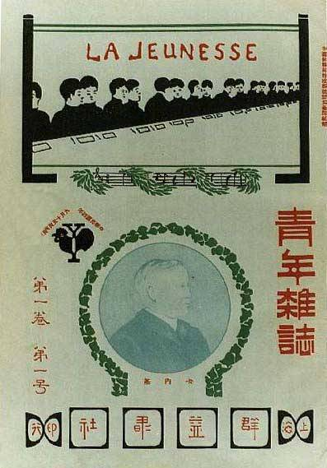
四、新文化运动的开展
1、背景：
2、标志：
法语：青年
1915年，陈独秀在上海创办《青年杂志》
美国：卡内基
1915年《青年杂志》1卷1号

Slide 25
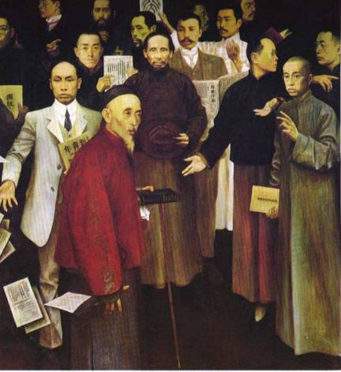
四、新文化运动的开展
1、背景：
2、标志：1915年，陈独秀在上海创办《青年杂志》
3、活动基地：北大
胡适
鲁迅
“思想自由”
“兼容并包”
——蔡元培1917年
陈独秀
李大钊
刘半农
蔡元培
梁漱溟
辜鸿铭
1988年沈嘉蔚油画《宽容》，现名《北大钟声》

Slide 26
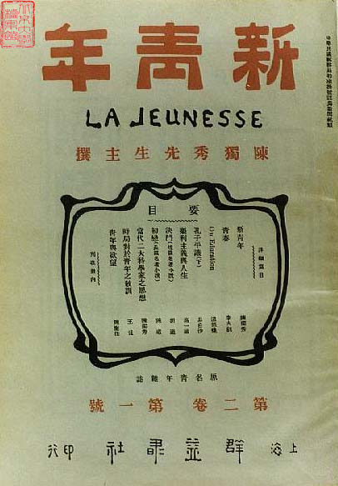
四、新文化运动的开展
1、背景：
2、标志：1915年，陈独秀在上海创办《青年杂志》
3、活动基地：北大
4、主要阵地：《新青年》
1915年《新青年》第2卷第1号

Slide 27
四、新文化运动的开展
1、背景：
2、标志：1915年，陈独秀在上海创办《青年杂志》
3、活动基地：北大
4、主要阵地：《新青年》
5、主要主张：
（1）提倡民主与科学，反对专制和愚昧、迷信；
（2）提倡新道德，反对旧道德；
（3）提倡新文学，反对旧文学，主张以白话文作为新文学的语言。

Slide 28
四、新文化运动的开展
1、背景：
2、标志：1915年，陈独秀在上海创办《青年杂志》
3、活动基地：北大
4、主要阵地：《新青年》
5、主要主张：
（1）提倡民主与科学，反对专制和愚昧、迷信；
（2）提倡新道德，反对旧道德；
（3）提倡新文学，反对旧文学，主张以白话文作为新文学的语言。

Slide 29
四、新文化运动的开展
材料1 “我没见过他，怎么能爱他？我没有爱他，又怎么能嫁他？这简直是一件买卖，拿人去当牛马罢了。我要保全我的人格，还怎么能承认什么礼教呢？爸爸！你一定要强迫我，我便只有自杀了！”
——1919年的《新诗年选》摘录（《自觉的女子》）
材料2 《新青年》大力宣传民主和科学，受到广大青年知识分子的普遍欢迎，被誉为“青年界之金针”和青年的“良师益友”，他们说：“青年得此，如清夜闻钟，如当头一棒”。
材料3 新文化运动促使人们更加迫切追求真理、追求进步，从而为马克思主义在中国的传播创造了有利条件，推动了五四运动的发生。
根据材料评价新文化运动的影响？

Slide 30
四、新文化运动的开展
1、背景：
2、标志：1915年，陈独秀在上海创办《青年杂志》
3、活动基地：北大
4、主要阵地：《新青年》
5、主要主张：
6、影响：
①在《新青年》的有力推动下，各地拥护新文化运动的刊物纷纷出版，使全国报刊面貌为之一新；
②妇女解放、婚姻自由、家庭革命等口号的提出，也使这场运动所涉及的内容远比辛亥革命时期更为广泛和深刻；
③新文化运动高举民主与科学的旗帜，推动思想文化革新，有着解放思想的重大意义。

Slide 31
练一练
1、“所谓立宪政体，所谓国民政治，果能实现与否，纯然以多数国民能否对于政治，自觉其居于主人的主动的地位为唯一根本之条件。”这反映陈独秀提倡新文化运动的根本出发点是
A．传播西方进化论与人性思想
B．打击袁世凯尊孔复古行径
C．抨击立宪道路号召暴力革命
D．批判封建思想唤醒民众觉悟
D

Slide 32
练一练
2、一般来说，思想启蒙运动总是发生在社会变革之前，而新文化运动却带有对辛亥革命“补课”的性质，这主要是因为它
A.使民主共和观念开始深入人心
B.彻底完成了辛亥革命未能完成的任务
C.第一次举起了社会主义的大旗
D.动摇了封建思想的统治地位
D

Slide 33
练一练
3、美国《展望杂志》曾推选全世界“百名闻人”，胡适当选。当选理由“曾经替中国发明了一种新语言”。这主要是基于他
A．创办《青年杂志》 B．主张文学改良
C．倡导“民主与科学” D．发表《狂人日记》
4、民国时期有人撰文说：“他是中国思想界的一个清道夫，他把启蒙的水洒向那孔孟弥漫的大道上。因此时时被那些吃惯孔孟的老头子们跳脚痛骂，怪他不识货。”文中“洒水清道”的人应该是
A.魏源 B.康有为 C.梁启超 D.陈独秀
B
D

Slide 34
谢谢

